Slide 1

TRƯỜNG TIỂU HỌC NGỌC LÂM
ĐỊA LÍ- LỚP 5A1
Thương mại và Du lịch
Chào
GV: Nguyễn Thị Thoan

Slide 2

KHỞI ĐỘNG

Slide 3
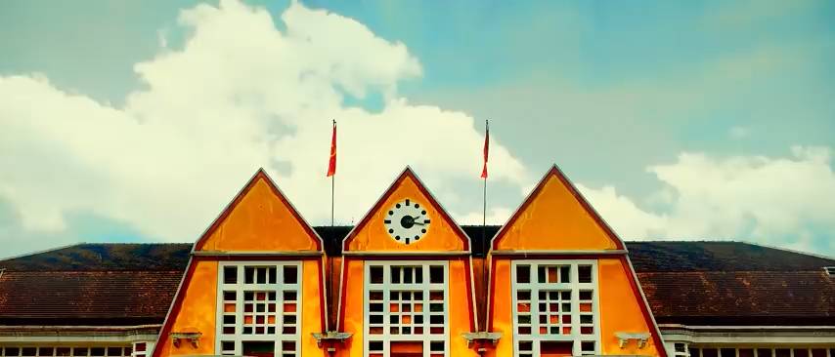

Slide 4

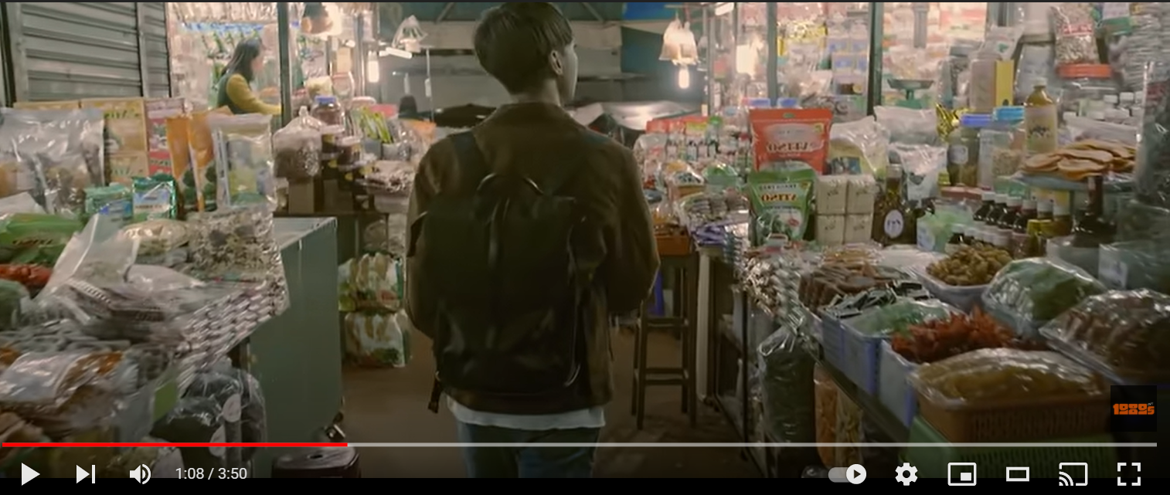
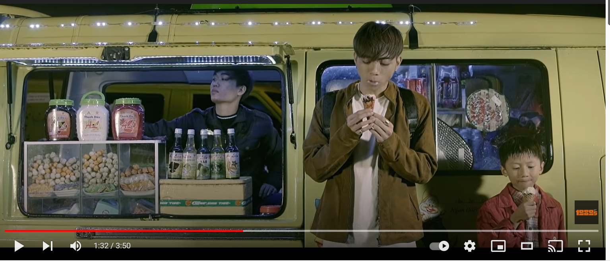
Ăn uống tại các chợ đêm

Slide 5
Nam ca sĩ đi đến địa điểm du lịch bằng phương tiện gì? Thuộc loại hình giao thông nào?
Xe lửa
Đường sắt

Slide 6
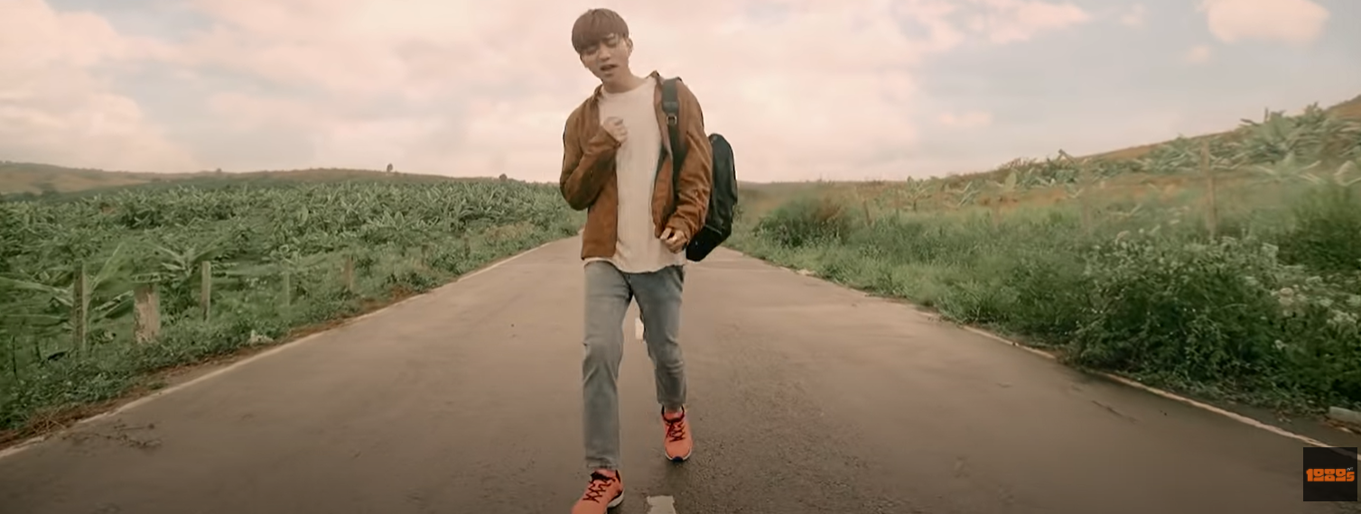
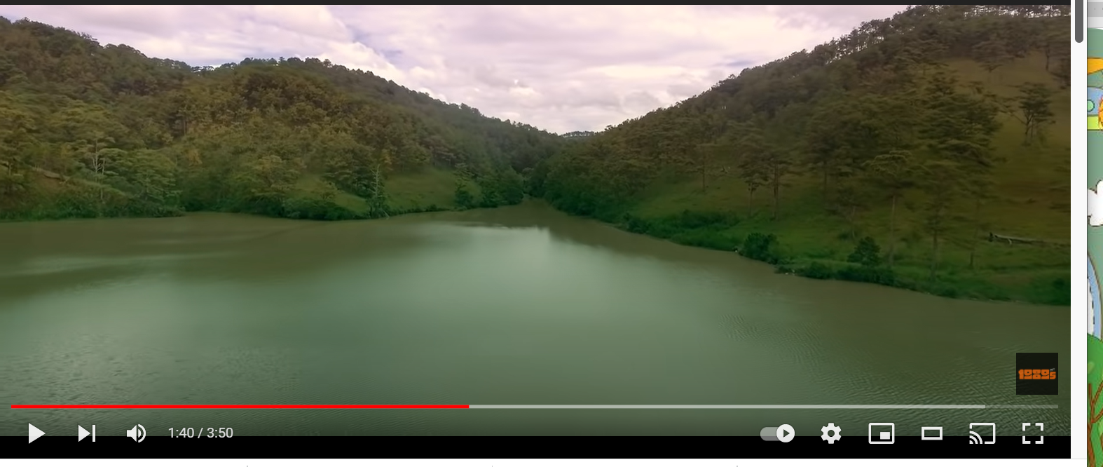
Một số địa điểm đẹp mà Soobin đã đi du lịch

Slide 7

THƯƠNG MẠI VÀ DU LỊCH
Thứ ba ngày 14 tháng 12 năm 2021
Địa lí

Slide 8

MỤC TIÊU:
Nêu được một số đặc điểm nổi bật về thương mại và du lịch của nước ta.
Nhớ tên một số điểm du lịch Hà Nội, TPHồ Chí Minh, vịnh Hạ Long, Huế,..
Giữ gìn của công
Có năng lực tư chủ và tự học, năng lực giao tiếp và hợp tác, năng lực giải quyết vấn đề và sáng tạo.
Có năng lực hiểu biết cơ bản về Địa lí, năng lực tìm tòi và khám phá Địa lí, năng lực vận dụng kiến thức Địa lí vào thực tiễn.
Yêu quê hương đất nước, bảo vệ môi trường

Slide 9
1. Tìm hiểu về các khái niệm thương mại, nội thương, ngoại thương, xuất khẩu, nhập khẩu.
2. Hoạt động thương mại của nước ta
3. Ngành du lịch nước ta có nhiều điều kiện thuận lợi để phát triển

Slide 10

1. Tìm hiểu về các khái niệm thương mại, nội thương, ngoại thương, xuất khẩu, nhập khẩu.
Em hiểu thế nào là thương mại?
Là ngành thực hiện việc buôn bán hàng hóa bao gồm nội thương và ngoại thương

Slide 11
1. Tìm hiểu về các khái niệm thương mại, nội thương, ngoại thương, xuất khẩu, nhập khẩu.
Nội thương
Mua bán ở trong nước
Hoạt động thương mại
Ngoại thương
Mua bán với nước ngoài
Xuất khẩu
Nhập Khẩu

Slide 12
2. Hoạt động thương mại của nước ta
Hoạt động thương mại có ở những đâu trên đất nước ta?
Hoạt động thương mại có ở khắp nơi trên đất nước ta trong các chợ, các trung tâm thương mại, các siêu thị, trên phố,...

Slide 13
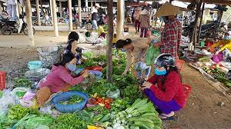
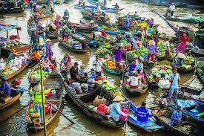
Chợ quê
Chợ nổi

Slide 14
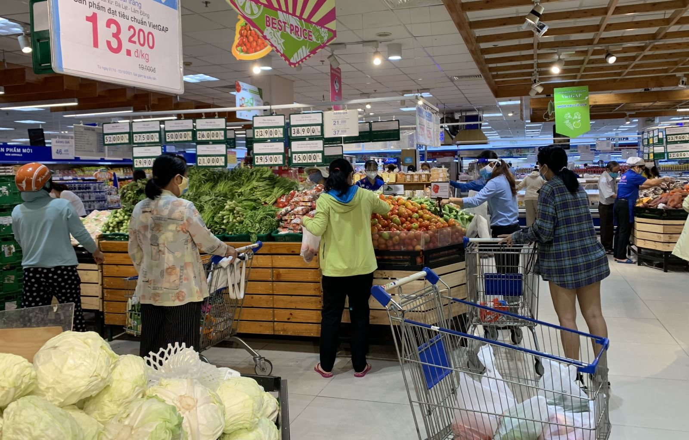
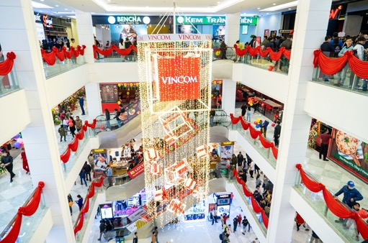
Siêu thị
Trung tâm trương mại

Slide 15

2. Hoạt động thương mại của nước ta
Nêu vai trò của các hoạt động thương mại?
Là cầu nối giữa sản xuất và tiêu dùng

Slide 16
Kể tên một số mặt hàng xuất, nhập khẩu của nước ta
Xuất khẩu
Nhập Khẩu
Khoáng sản: than đá, dầu mỏ,.
Hàng công nghiệp nhẹ và thủ công nghiệp: giày dép, quần áo, may mặc, đan tre,...
Nông sản và thủy sản: gạo, hoa quả, cá, tôm...
Máy móc,
Thiết bị
Nhiên liệu
Nguyên liệu, vật liệu...

Slide 17
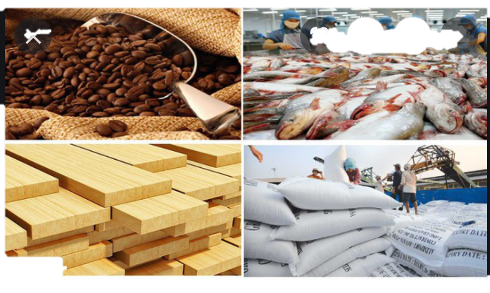

Slide 18
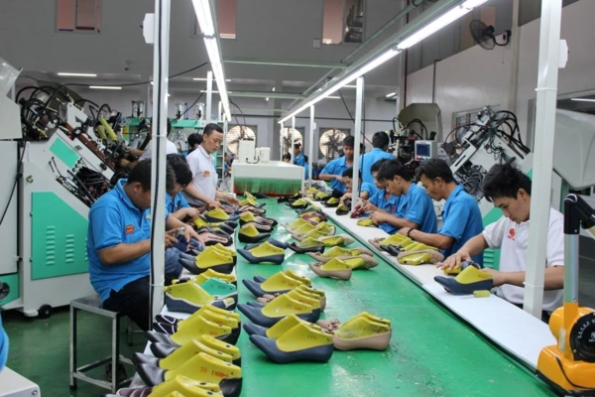

Slide 19
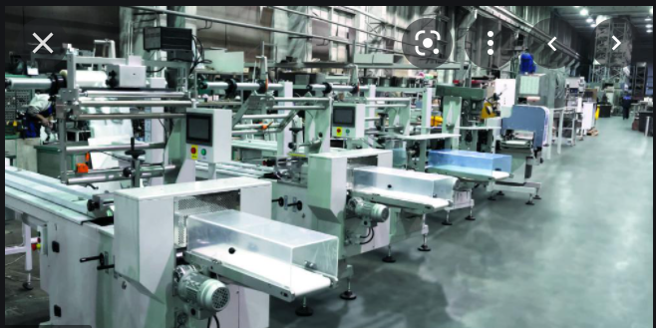
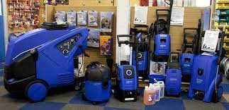

Slide 20
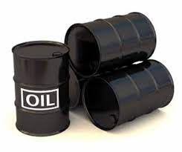
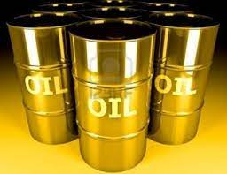
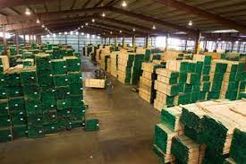

Slide 21
3. Ngành du lịch nước ta có nhiều điều kiện thuận lợi để phát triển

Slide 22


Suy nghĩ
Em hãy nêu một số điều kiện để phát triển du lịch ở nước ta?

Slide 23

Nhiều lễ hội truyền thống
Nhiều danh lam thắng cảnh, di tích lịch sử
Các loại dịch vụ du lịch được cải thiện
Ngành du lịch
ngày càng phát triển
Nhu cầu du lịch của nhân dân tăng
Có các di sản thế giới
Có nhiều vườn quốc gia

Slide 24

Em hãy cho biết vì sao những năm gần đây, lượng khách du lịch đến nước ta tăng lên?

Slide 25


Slide 26
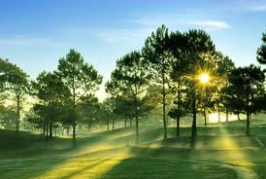

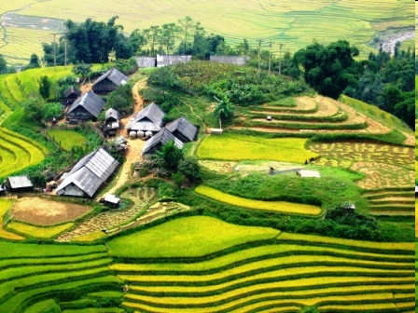
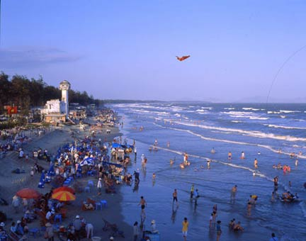
Phong cảnh đẹp
Rừng thông Đà Lạt
Hồ Gươm
Sa pa
Vũng Tàu

Slide 27
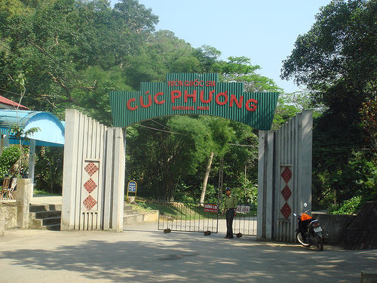
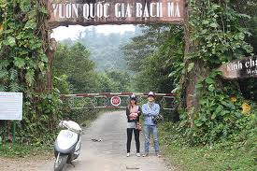
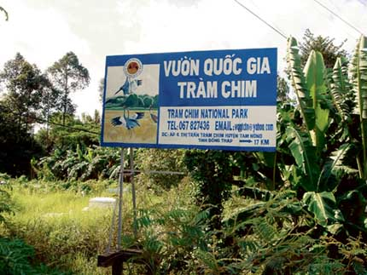
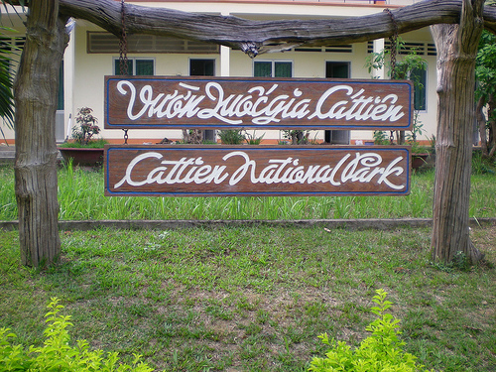
Vườn quốc gia

Slide 28
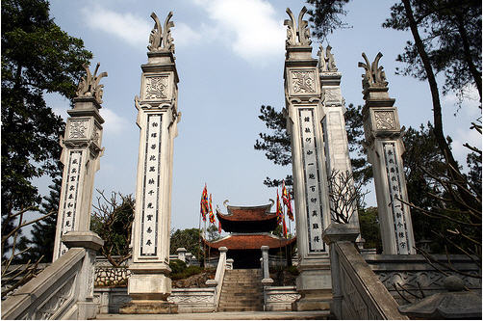
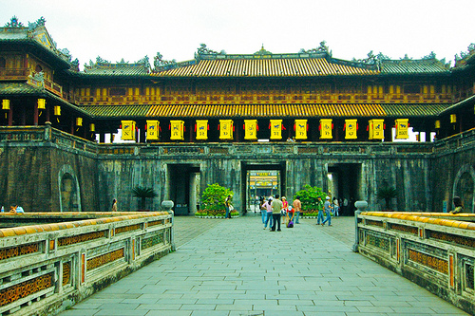
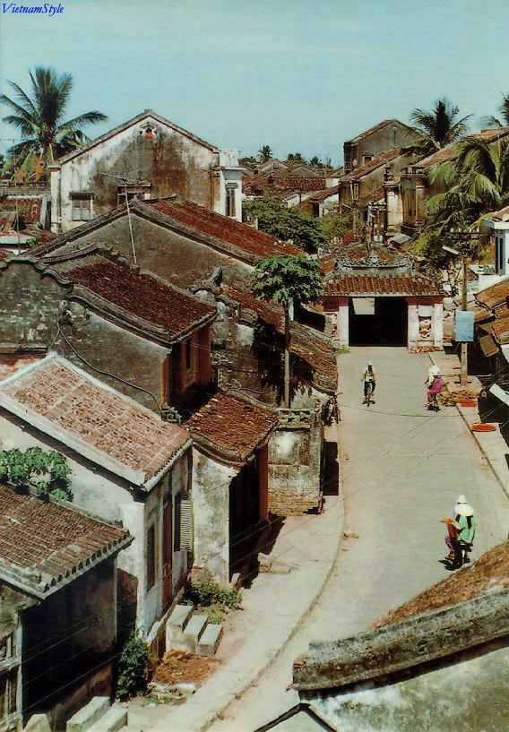
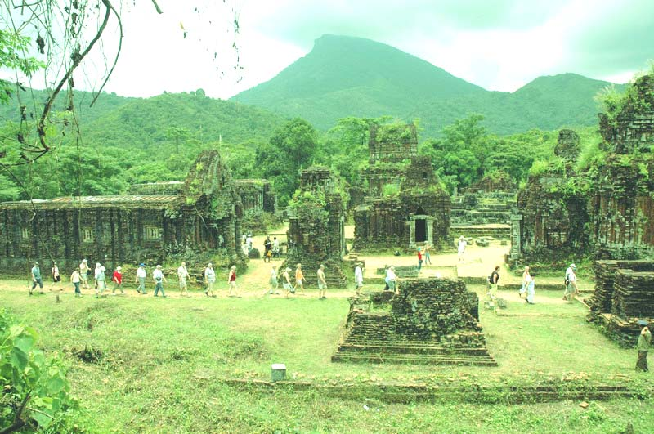
Đền Hùng
Kinh thành Huế
Phố cổ Hội An
Di tích Mĩ Sơn
Notes:
28

Slide 29
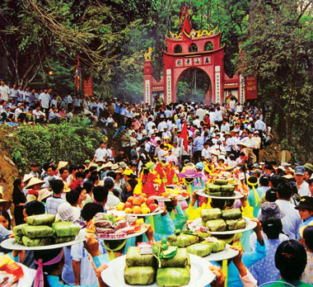
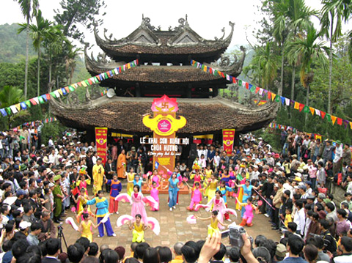
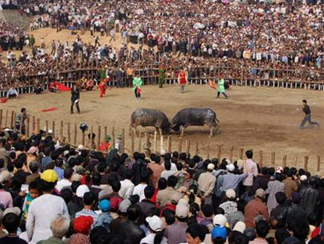
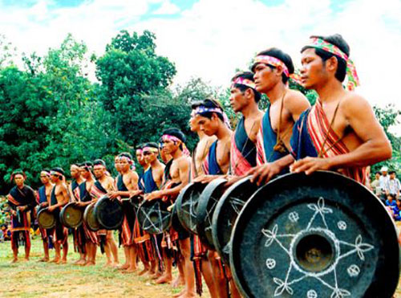
Lễ hội Đền Hùng
Lễ hội chùa Hương
Lễ hội cồng chiêng ở Tây Nguyên
Lễ hội chọi trâu (Đồ Sơn-Hải Phòng)

Slide 30

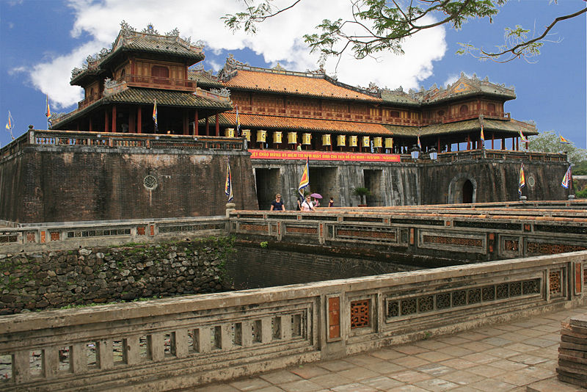
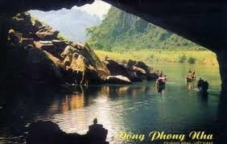
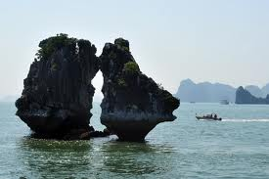
Di sản thế giới
Phố cổ Hội An
Cố đô Huế
Phong Nha - Kẻ Bàng
Vịnh Hạ Long

Slide 31



Em hãy kể tên các trung tâm du lịch lớn của nước ta?

Slide 32

- Một số trung tâm du lịch lớn của nước ta:
Hà Nội, thành phố Hồ Chí Minh, Hạ Long,
Huế, Đà Nẵng, Nha Trang, Vũng Tàu, …

Slide 33
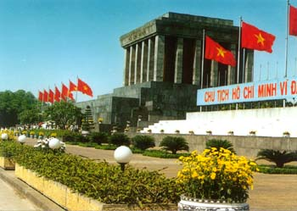
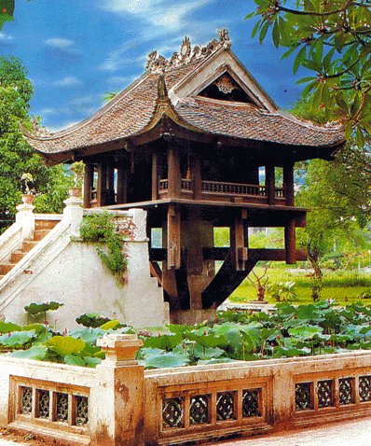
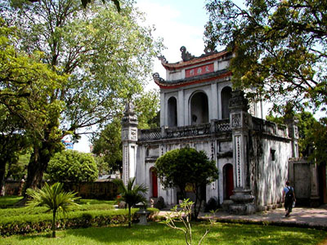
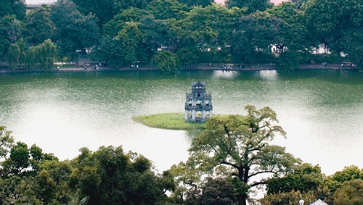
Lăng Bác
HÀ NỘI
Chùa Một Cột
Quốc Tử Giám
Hồ Gươm
Notes:
33

Slide 34
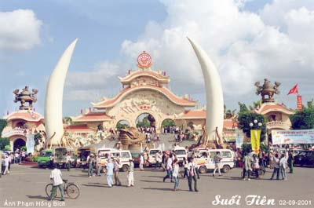
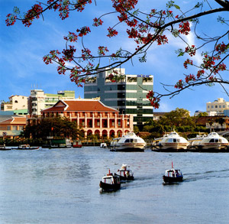
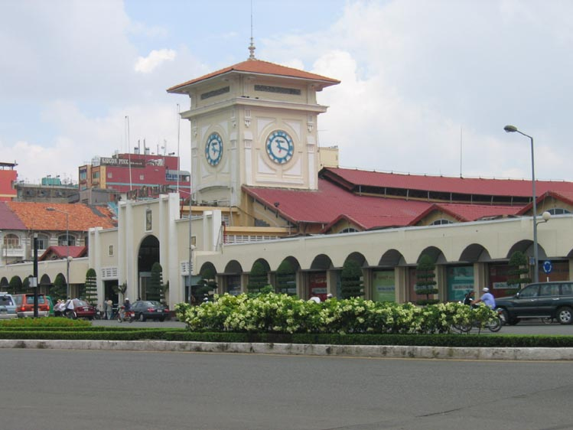
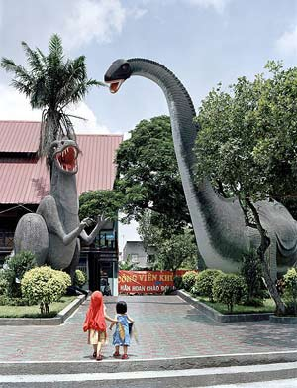
Lăng Bác
TP HỒ CHÍ MINH
HÀ NỘI
Chùa Một Cột
Công viên Suối Tiên
Bến cảng Nhà Rồng
Quốc Tử Giám
Chợ Bến Thành
Đầm Sen
Hồ Gươm
Notes:
34

Slide 35

Kết luận
- Thương mại gồm các hoạt động mua bán hàng hóa ở trong nước và với nước ngoài. ----- Nước ta chủ yếu xuất khẩu các khoáng sản (dầu mỏ, than, …), hàng tiêu dùng, nông sản và thủy sản; nhập khẩu các máy móc, thiết bị, nguyên liệu, nhiên liệu và vật liệu.
- Nhờ có nhiều điều kiện thuận lợi, ngành du lịch của nước ta ngày càng phát triển.

Slide 36
Trò chơi : Giải đáp ô chữ
1
?
D
D
?
Ầ
?
U
?
M
?
Ỏ
2
?
V
?
Ũ
?
N
?
G
?
T
?
À
?
U
U
3
?
V
?
Ị
?
N
?
H
?
H
?
Ạ
?
L
L
?
O
?
N
?
G
4
?
T
?
H
?
Ư
?
Ơ
?
N
?
G
?
M
?
Ạ
?
I
Ị
?
M
?
Á
?
Y
?
M
?
Ó
?
C
5
C
?
H
H
?
Ộ
?
I
?
A
?
N
6
Phố cổ ở Tỉnh Quảng Nam là… ?
Một loại khoáng sản được xuất khẩu ở nước ta ?
Tên một bãi biển rất đẹp ở miền Nam nước ta là…?
Một di sản thiên nhiên thế giới ở nước ta là gì ?
Ngành nào thực hiện việc mua bán hàng hoá ?
Một trong những mặt hàng mà nước ta nhập khẩu từ nước ngoài?

Slide 37

Nếu em là một lãnh đạo của địa phương thì em có thể làm gì để phát triển ngành du lịch của địa phương mình ?

Slide 38


